Slide 1
Team 4- Traveler
부산지역- 관광객 취향에 맞는
음식점 추천 기술 개발
2024.04.22 발표
1724386 장진규
1923729 김재영
1923941 배준수
2024494 조민서

Slide 2
목차
1. 개발배경 / 모델선정
2. 초기 개발 현황
3. 최종모델 및 사용자 아키텍처
4. 1학기 모델 아키덱처

Slide 3
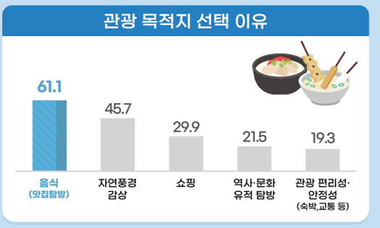
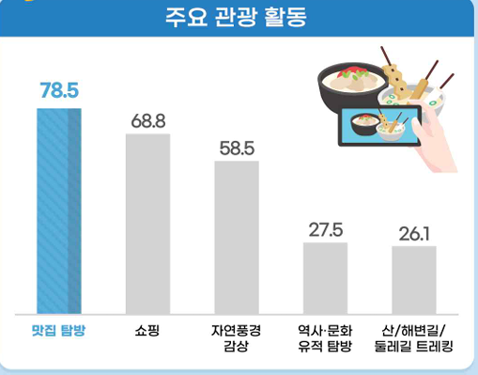
01
프로젝트
개발 배경
내·외국인 부산 방문 관광객 트렌드 조사
관광 목적 선택 이유 –- 음식이 61.1%로 가장 높음
부산에서의 관광 주된 목적이 맛집탐방인 것 을 알 수 있음
2023 부산 방문 실태조사
주요 관광 활동 - 맛집탐방이 78.5%로 가장 높음
실제 관광 주요 활동이 음식점 이용인것 을 알 수 있음

Slide 4
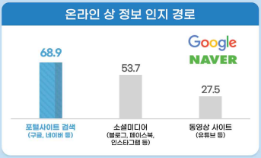




01
프로젝트
개발 배경
관광객 정보 인지 경로
온라인 정보인지 경로 –
포털사이트(구글,네이버 )
SNS(페이스북 ,인스타그램 )
동영상 사이트(유튜브)로 나타남

Slide 5
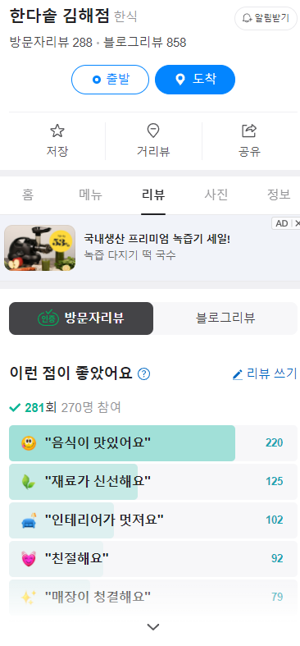
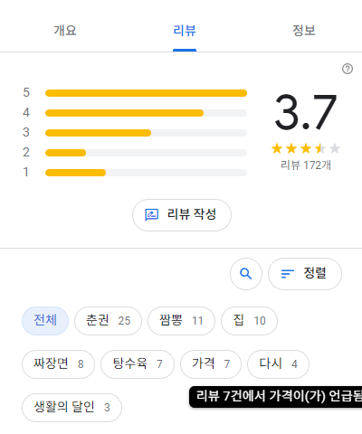
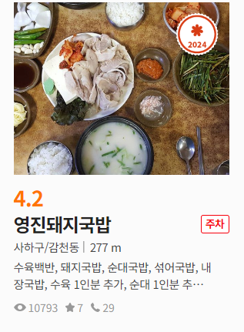
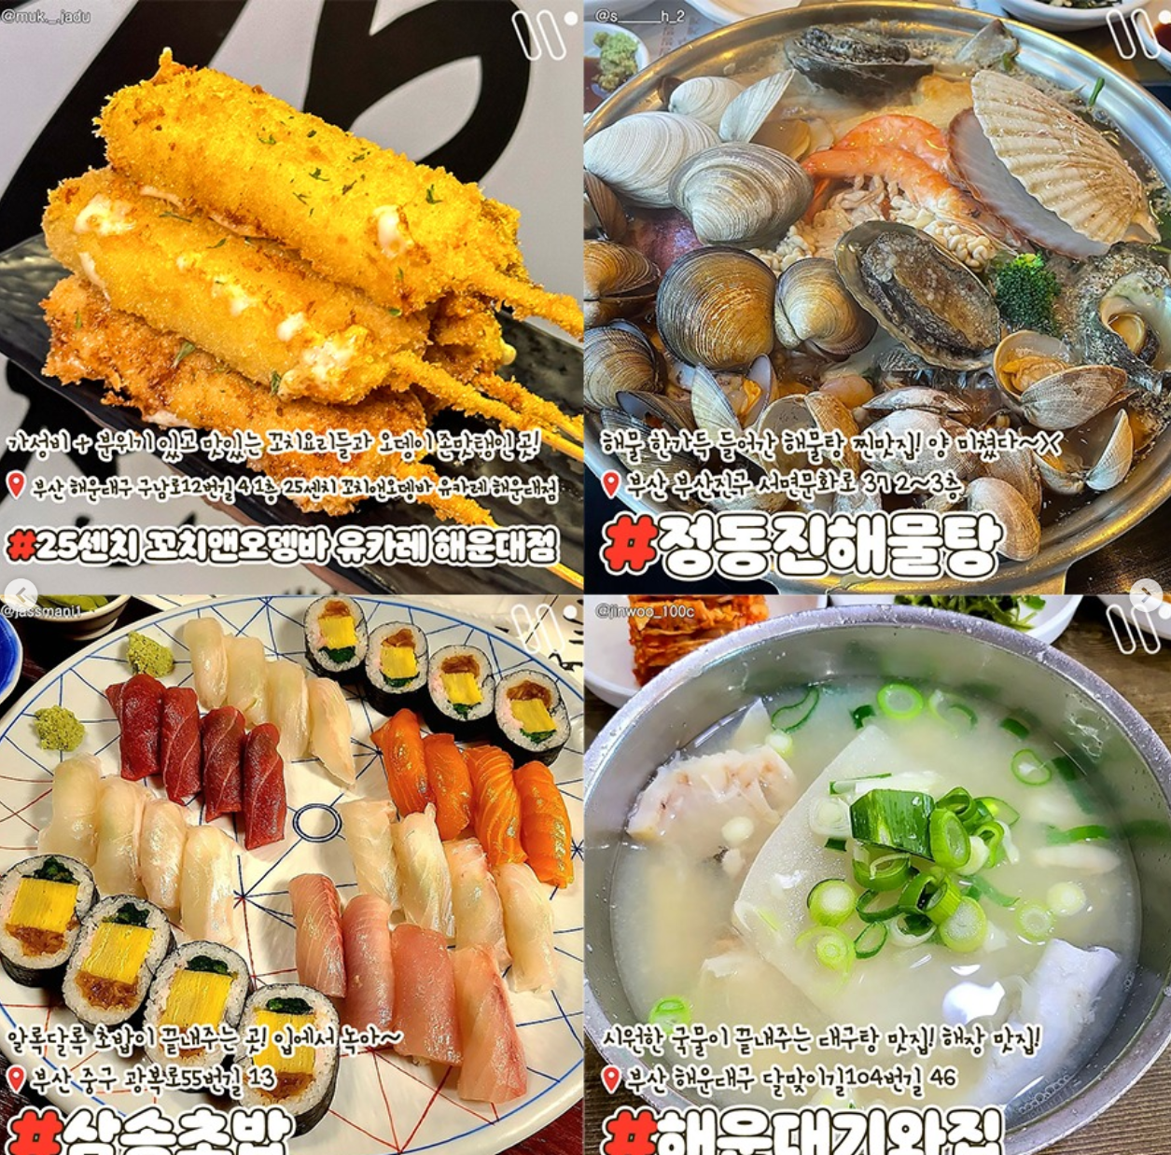

프로젝트
개발 배경
SNS 및 음식점 어플의 추천방식
네이버
구글
식신 사이트
인스타그램
유튜브
문제점
보완
중복된 정보, 다수의 음식점 수
선택의 어려움
시간소요 증가
종합적인 평점으로 음식점 추천
개인적인 기호를 무시하는 문제
사용자 선호에 맞는 상위 n개음식점 추천
시간절약 및 간편함
음식점의 평점세분화 제공
맛, 가격, 서비스, 분위기

Slide 6
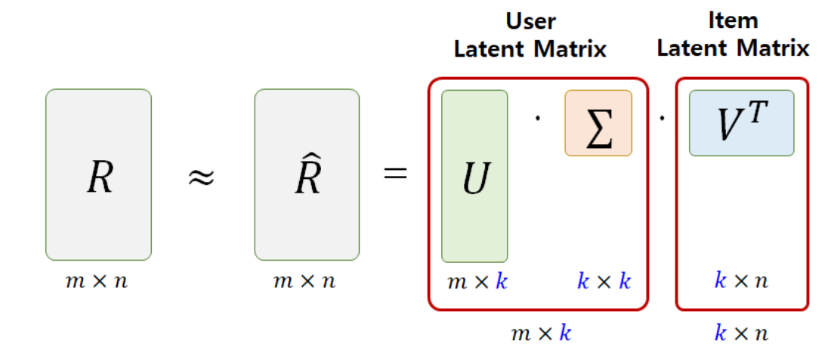
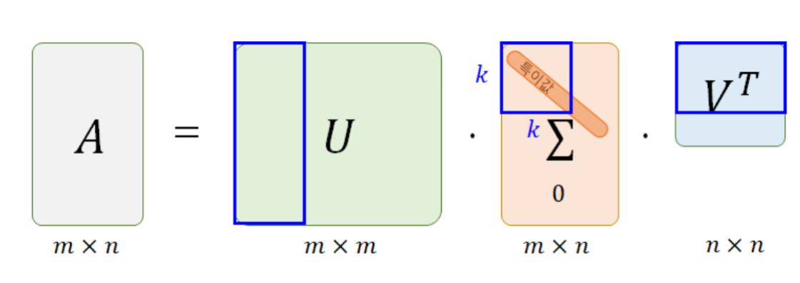
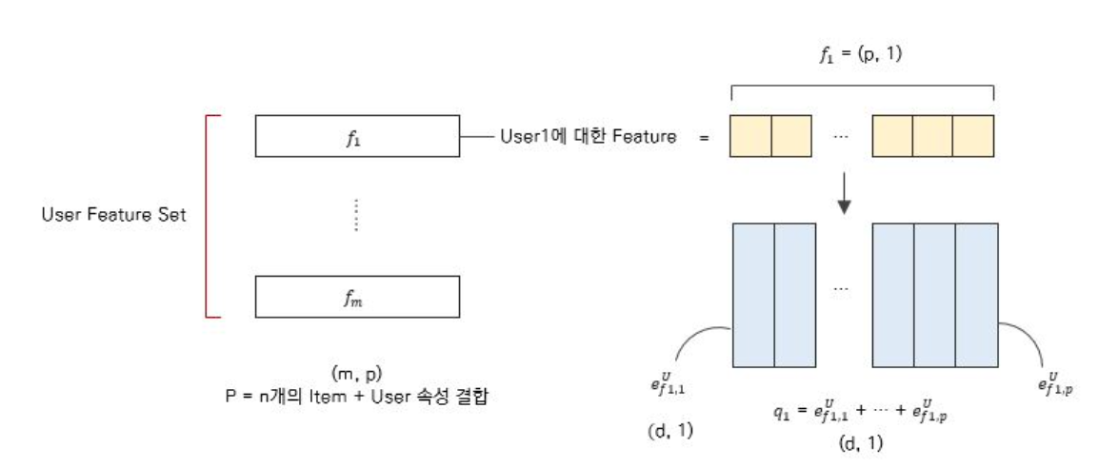
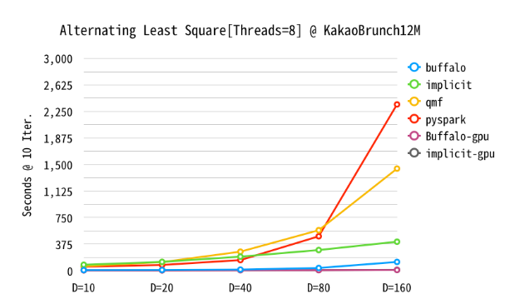
프로젝트
모델선정
추천 시스템 알고리즘 조사
Surprise 라이브러리
Matrix Factorization(MF)
SVD
LightFM
Buffalo(BPR 모델)

Slide 7
프로젝트
모델 선정
추천 시스템 라이브러리
Philadelphia_review.csv
user_id | business_id | stars
_7bHUi9Uuf5__HHc_Q8guQ | kxX2SOes4o-D3ZQBkiMRfA | 5
…………
Philadelphia_checkin.csv
user_id | business_id | newUserId | newBusinessId
_7bHUi9Uuf5__HHc_Q8guQ | kxX2SOes4o-D3ZQBkiMRfA | 1 | 1
…………
Surprise
LightFm
Buffalo
NMF
SVD
음식점 평점 예측
상위 n개 음식점 추천

Slide 8




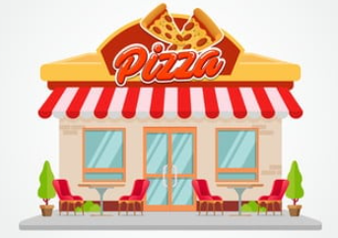
프로젝트
모델 선정
Surprise라이브러리를 이용한 MF모델
Surprise
유저의 선호도에 맞추어
아이템들의 Ranking생성
NMF
SVD
학습과정에서 Ranking을
최적화하는 과정이 없음
추천시스템의
도넛 가게 추천
사용자가
선호하는 가게

Slide 9


프로젝트
모델 선정
LightFm, Buffalo 라이브러리
상위 N개
음식점 추천모델
항목 간 랭킹을
최적화하는 알고리즘
LightFm
Buffalo
WARP
BPR
우선적으로 추천
상위 N개
음식점 추천모델
주로 도넛보다는
피자집 가게를
많이 방문해

Slide 10

#초기 개발 현황
Buffalo 라이브러리를 통한 BPR-MF 추천 모델 생성
MF모델 구현 점검
MF모델 한계점
개인화 POI 선정

Slide 11
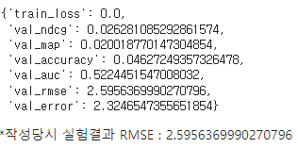


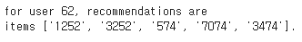
1. Buffalo 라이브러리를 통한 샘플 BPR-MF 추천 모델 생성
BPR-MF 추천 모델
정확도 및 모델 평가
지원 종류별 모델 생성 및 학습
자체 정확도 평가
다양한 아이템 추천 기능 제공
데이터 전처리 및 입력
사용자에게 적합한
k개 아이템 추천

Slide 12


2. MF 모델 구현 점검
Implement.
잠재 요인 행렬을 임베딩
Element-wise Product로 예측 평점 계산
Training
$$y_{ui}$$
Prediction
$${\hat{y}}_{ui}$$
Element-wise
Product Layer
...
Recommendation.
방문하지 않은 장소의 평점 예측
예측 평점이 가장 높은 K개를 추천
Embedding
Layer
User Latent Vector
Business Latent Vector
Input
Layer
0 | 1 | ….. | 0 | 0
0 | 0 | ….. | 1 | 0
User One-hot Representation
Business One-hot Representation

Slide 13
3. 평점예측 MF 모델의 한계점
Problem.
순위를 매기려면 모든 음식점의 평점 예측이 필요
매번 계산하기엔 비용이 큼
학습과정에서 Ranking 최적화의 부재
평점 예측
음식점 | 예측 평점
음식점 1 | 평점 1
음식점 2 | 평점 2
…
음식점 N | 평점 N
평점 예측 모델
평점이 가장 높은 K개 선정
Solved.
Top-K Ranking 방법을 사용
그중 BPR을 채택
모델이 Ranking을 제공
BPR – MF 모델 개발
사용자를 위한 상위 n개의 음식점 추천 모델
Top-K Ranking
Top-K Ranking 모델
음식점 1
음식점 2
…
음식점 K

Slide 14
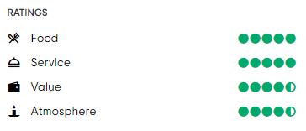
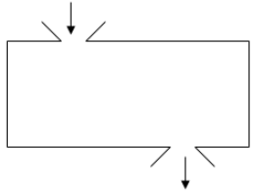
4. 개인화 POI 선정
Bert를 이용한
음식점 다차원 평가
음식점에 대해서 맛, 가격, 서비스, 분위기 평가
users_review
토큰화 및 stopwords(불용어)제거
users_review_token
Bert 모델 학습
음식점에 대한 평점 세분화 평가
Notes:
RNN , Bert

Slide 15
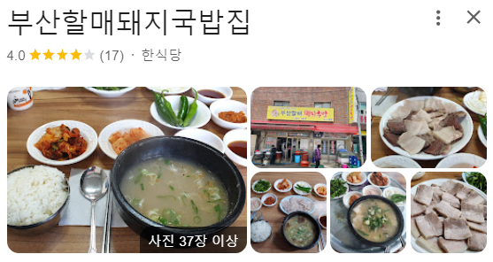
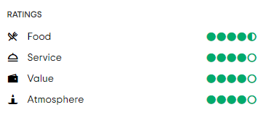
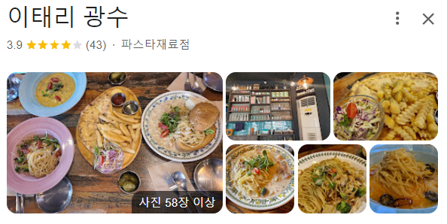
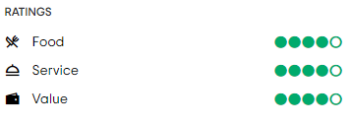
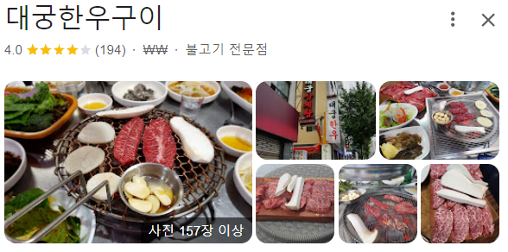
최종 모델 아키텍처
YelpData의 음식점 리뷰 데이터
YelpData + User의 음식점 방문데이터
음식점 다차원 평가 모델
상위 n개의 음식점 추천 모델
음식점 평점 세분화
User을 위한 n개의 음식점 현황
User의 추천 음식점
개인화 POI 음식점 추천 모델
해당 모델은 상위 n개의 음식점을 추천
각 음식점에 대해 다차원 평가
맛, 서비스, 가격, 분위기를 선정
Notes:
모델 합치지 말고 각 각 화살표 표시

Slide 16
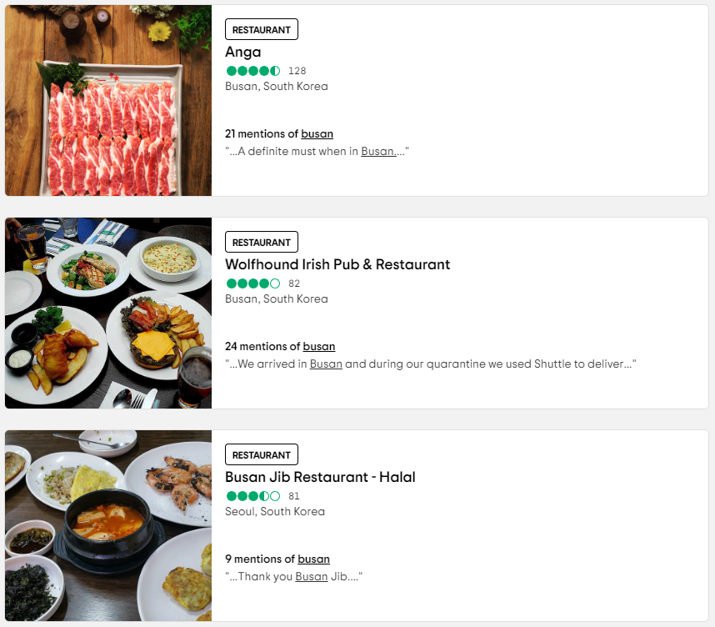
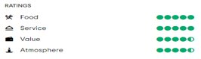

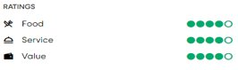
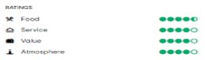
사용자 아키텍처
User_Kim의 추천 음식점
User_Kim
음식점 요청
음식점 추천목록 반환
Review DB
음식점 추천 모델
상위 n개
음식점 리스트
음식점 평가 또는 방문기록
데이터 처리
결과 도출
상위 음식점 n개 추천

Slide 17
1학기 모델 아키텍처
Business.json, review.json
Review_Preprocessing
Philadelphia_checkin.csv
BPR MF 모델
BPR MF 모델 학습
상위 n개의 음식점 추천 모델
음식점 1
음식점 2
…
음식점 K

Slide 18
*
Q&A
질문 및 토론

Slide 19
감사합니다
THANK YOU

